Slide 1

THAY ĐỔI PHƯƠNG PHÁP PHÁT TRIỂN PHẦN MỀM BẰNG PHƯƠNG PHÁP
AGILE - SCRUM
Agile_Team – VTICT

Slide 2
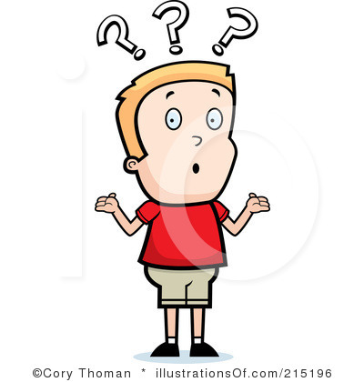
History of Software Development Methodologies
AGILE e.g. XP
(Kent Beck)
Incremental, user driven, low process
RUP (Rational)
Object oriented, iterative, time-boxed, user driven
30 năm vẫn chạy tốt?
RAD
(James Martin)
Prototyping, iterative, time-boxed, user driven
RUP
SPIRAL MODEL
(Barry Boehm)
Iterative
RAD
WATERFALL (Royce)
Requirements, design
implementation, verification & maintenance
V-MODEL (Anon)
Aligns testing to
Waterfall development
Spiral Model
Waterfall
V-Model
1960
1970
1980
1985
1991
1998
1999
2014
Notes:
Quay trở lại phương pháp sản xuất phần mềm của chúng ta hiện tại. Trên slide các bạn có thể nhìn thấy các lịch sự các phương pháp phát triển phần mềm, Có waterfall, v-model, sprial… rad, up, Agile… Chúng ta đang ở năm 2014.. Và phương pháp chúng ta đang áp dụng là Waterfall từ năm 1970? Như vậy cách làm đó còn phù hợp không?

Slide 3
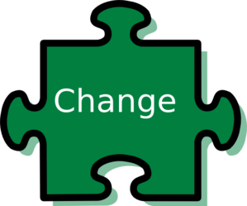
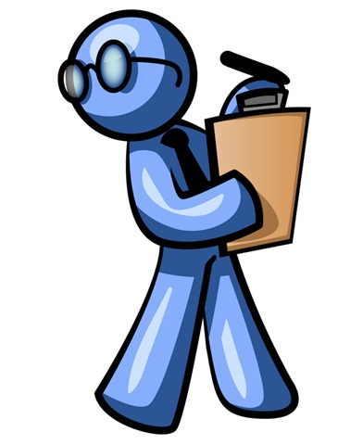

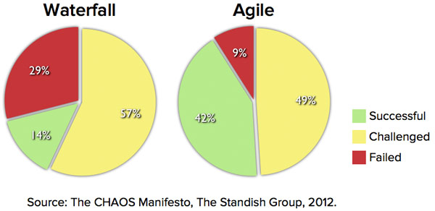
TIME TO
Notes:
Look at nghiên cứu của Standish Group năm 2012, con số thống kê cho thấy. vWaterfall hay traiditional method mang lại kết quả: 29% số dự án fail, thành công là 14%. Thế còn Agile, tỷ lệ tốt hơn hẳn: Fail chiếm tỷ lệ 9% (thấp hơn so với con số 29%) của traditional method. Gần nửa tổng số dự án 42% áp dụng Agile thành công. => Từ con số này: hơn lúc nào hết… chúng ta cần thay đổi. Sau đây, tôi sẽ trình bày thế Agile là gì?

Slide 4
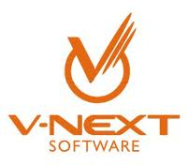
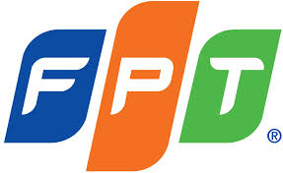






Companies using Agile

Slide 5
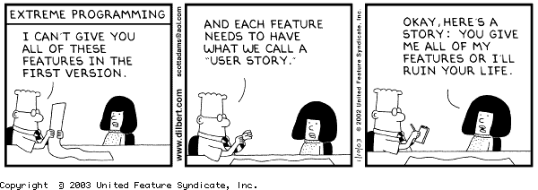
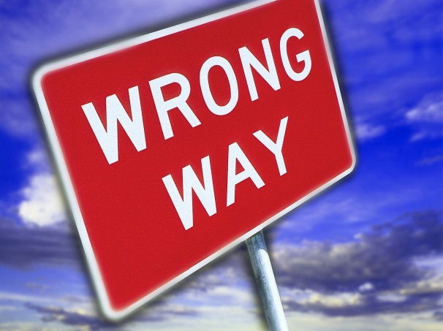
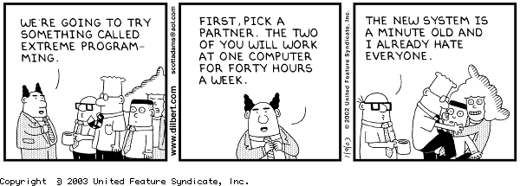
Agile Misconceptions?
Agile means: “letting the programming team do whatever they need to with no project management, and no architecture, allowing a solution to emerge, the programmers will do all the testing necessary with Unit Tests…”

Slide 6
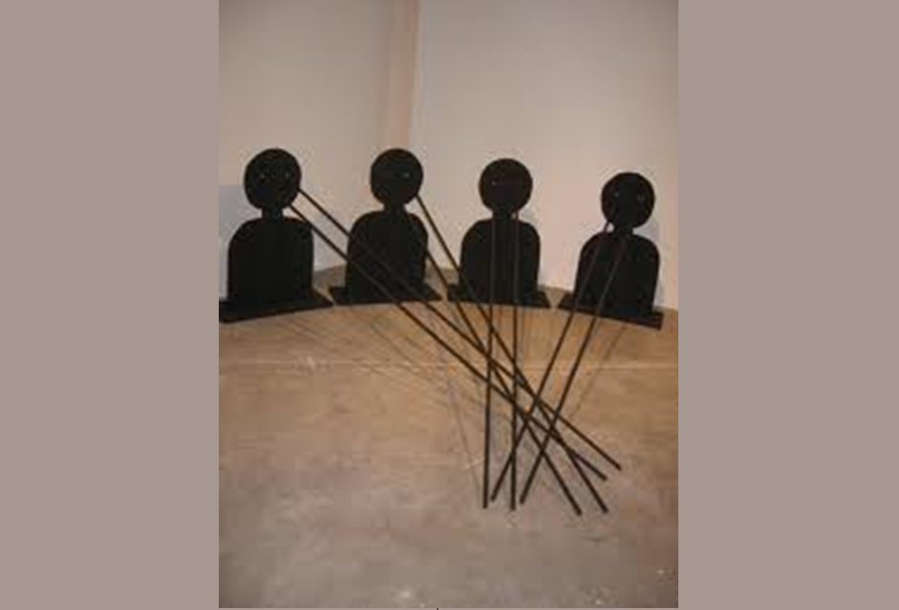
Perspectives
Different

Slide 7
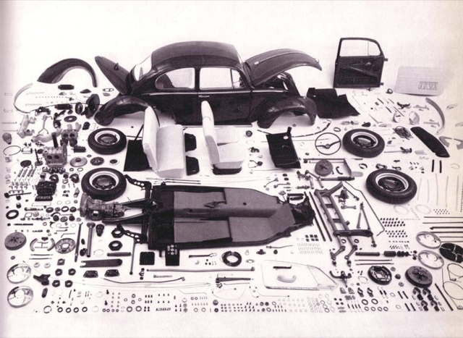
What is agile?
Notes:
Agile software development is a group of software development methodsbased on iterative and incremental development, where requirements and solutions evolve through collaboration between self-organizing, cross-functional teams. It promotes adaptive planning, evolutionary development and delivery, a time-boxed iterative approach, and encourages rapid and flexible response to change. It is a conceptual framework that promotes foreseen tight interactions throughout the development cycle.

Slide 8
Agile Methods – Putting the Manifesto to work
Agile Methods
Agile Methods
Traditional Methods
‘Values’
‘Principles’
‘Values’
Individuals
&
High
-
Performance
more than
Processes
Realized
valued
Interactions
as
Teams
more than
&
Tools
Working
Realized
Iterative
valued
Comprehensive
Software
as
Development
more than
Documentation
Customer
Realized
Customer
Contract
Collaboration
as
Interaction
valued
Negotiation
more than
Responding
Adaptability
valued
Following
Realized
to Change
as
or Flexibility
more than
a Plan
‘Adaptable’ development approach
‘Human-centric’ thinking for creating business value
Agile Manifesto. (2001). Manifesto for agile software development. Retrieved September 3, 2008, from http://www.agilemanifesto.org
Notes:
Giá trị truyền thống cơ bản có giá trị nhất định, 2001 nhóm chuyên gia bắt đầu tập hợp và tổng kết lại thành những nguyên lý (tuyên ngôn – giống 8 giá trị cốt lõi của Viettel). Đó là một cách để phát triển phần mềm tốt hơn bằng cách thực hiện nó và giúp đỡ người khác thực hiện.
Tất cả những đặc trưng trên được bao gồm trong 4 tuyên ngôn của Agile:
Cá nhân và sự tương tác hơn là quy trình và công cụ - nhấn mạnh một nhóm thành công là một nhóm có sự trao đổi tương tác giữa các thành viên. Trao đổi tích cực để cùng nhóm nhau hiểu rõ vấn đề, tất cả các thành viên chuyên môn có mạnh hơn nhau về dev, test cùng hiểu một cách.
Một công ty start-up, nơi yêu cầu nhanh chóng đưa sản phẩm ra thị trường thì cần một quy trình/ phương thức làm việc linh gọn, có công cụ, hoặc không có. Hoặc có thể dùng công cụ rất đơn giản đó là một taskboard hoặc sticky notes. Một tổ chức lớn như Viettel, nơi có nhiều quy trình quy định, kiểm tra giám sát, cũng đang có tham vọng sử dụng tool triển khai trong toàn Tập đoàn. Ở ý tưởng này, mong muốn tập trung vào tương tác giữa con người, nâng cao giá trị của mỗi cá nhân và tối ưu hóa lại công cụ ở mức ít nhất có thể. Muốn làm được như vậy, lãnh đạo phải tạo ra được một môi trường mở, trao đổi mang tính tích cực, các cá nhân được tôn trọng và tạo một môi trường tốt để thể hiện bản thân.
Sản phẩm chạy được hơn là tài liệu đầy đủ Sự thật là rất nhiều dự án với một khối lượng lớn tài liệu, trải qua rất nhiều tầng review, khách hàng sign off nhưng vẫn failed. Đây là hệ quả từ cách tiếp cận theo phương pháp truyền thống Waterfall. Theo cách tiếp cận này, một team sẽ đi interview một nhóm/ một khách hàng và viết lai thành tài liệu ĐTYC, PTYC. Sau đó yêu cầu customer đọc và ký vào tài liệu SRS đó. Sau đó bẵng đi trong vào 6 tháng đến 1 năm, các anh ý ở nhà viết tài liệu giải pháp, thiết kế, code test. 6 tháng sau anh trở lại và đưa cho khách hàng một phần mềm và nói rằng đó chính là phần mềm mà anh mong muốn.
Một điều rất dễ hiểu là khách hàng thật không thể hiểu được cái document về hệ thống phần mềm họ cần :D, thực tế là họ chẳng bao giờ hiểu được cho đến khi họ nhìn và sử dụng nó (điều này là chắc chắn). Nếu may mắn mà đúng, thì sau khi deliver sản phẩm cho họ (sau 6 tháng) họ sẽ bảo ôi đây không phải cái mà tôi cần. Vì sau 6 tháng đã có nhiều thứ thay đổi.
Tiếp cận của Agile là nhanh chóng đưa sản cho khách hàng bằng sản phẩm sử dụng được, từ đó get feedback nhanh và chính xác hơn. Giảm thiểu đó chi phí rework. KH evolve vào quá trình làm sản phẩm. Cách tiếp cận này cũng tạo niềm tin giữa khách hàng và đội dự án. Khách hàng cũng thấy được sự tiến triển của sản phẩm. (Đây là trường hợp mà khách hàng thực sự mong muốn có sản phẩm, không phải với khách hàng k mong đợi vẫn phải dùng ☹)
Ngoài ra, còn một trường hợp là tài liệu đọc dẫn tới hiểu nhầm giữa các nhóm. Tài liệu ở đây chỉ cần ở mức vừa đủ để trao đổi dễ hiểu nhất giữa các thành viên.
Tương tác với khách hàng hơn là thương thảo hợp đồng Một là khẳng định lại tránh hiểu nhầm rằng không cần contract với khách hàng, chỉ cần cộng tác một cách informal. Hướng tới thỏa mãn khách hàng, thì cách tiếp cận chia nhỏ tính năng, liên tục deliver cho khách hàng là một cách mang lại giá trị hơn việc tập trung vào một hợp đồng được ký vào giai đoạn đầu, và khó khăn để thay đổi.
Khi chúng ta quá tập trung vào hợp đồng, có cảm giác rằng mình đang làm đúng và suy nghĩ rằng tất cả mọi người đều đồng ý với những thứ được ghi trong contract. Trong khi đó, quả thực hợp đồng không đủ chi tiết, chưa có cơ sở nào để khách hàng hay chính chúng ta hiểu cái khách hàng cần, cái ta làm là gì? Vì vậy, cách tiếp cận của Agile hoàn toàn phù hợp với phương châm thỏa mãn khách hàng. Tuy nhiên, khách hàng thay đổi thì cần nỗ lực sale để thuyết phục khách hàng cùng làm theo cách này.
Tương thích với sự thay đổi thay vì follow một kế hoạch
Rất nhiều các dự án làm KHCT bằng Gantt chart rất là chi tiết cụ thể, tuy nhiên rồi vẫn failed. Giả định được gọi là Big design upfront khi coi mọi sự vật, đầu vào của một dự án phần mềm là tĩnh, sau khảo sát sơ bộ, các phương pháp nỗ lực chúng ta lập một kế hoạch chi tiết cho 6 tháng đến 1 năm đến từng task không quá 3 ngày. Tuy nhiên, điều này là không thể vì nhu cầu con người thay đổi, công nghệ thay đổi, quy trình quy định các yếu tố bên ngoài tác động. Một sự thật được nhắc lại là không ai có thể hiểu hết thứ mình cần hoặc thứ mình làm là chính xác. Việc follow 1 kế hoạch dài hơn là khó có thể. Khái niệm replan, trễ kế hoạch không nên có. Chỉ có khái niệm làm tốt, làm xong các công việc và điều chỉnh tương ứng để đạt được mục đích cuối cùng của khách hàng.
Sự chi tiết tỉ mỉ đó khiến cho quá trình thay đổi và ngay cả cập nhật cũng rất khó khăn và phức tạp. Task A done → đến Task B → Task C (nếu đảo ngược lại, nếu thay người khác làm thì cũng là cả 1 vấn đề về cập nhật). Agile cung cấp khái niệm burn-down khá phù hợp tương ứng với sự thay đổi, quan trọng là tính được số lượng còn tồn để hoàn thành công việc đề ra. Ngoài khá trực quan và dễ dàng nhìn ra tốt xấu của dự án.
Chốt lại: mục đích của Agile Manifesto là deliver một phần mềm tốt hơn cho khách hàng. Tập trung vào giá trị và kết quả mang lại ➔ điều này tạo nên lợi thế cạnh tranh của một tổ chức :D. Nếu mà làm theo Waterfall hoặc mô hình truyền thống, vì chúng ta phải tập trung vào nhiều thứ chứ không chỉ phần mềm, còn phải tập trung vào documentation, còn tập trung vào làm có đúng quy trình không? Làm tốt những điều đó thì có một niềm tin là chắc là phần mềm sẽ tốt, không cần phải communicate với mọi người làm gì. Và cuối cùng thì có thể là mỗi cách hiểu khác nhau.

Slide 9
Tuyên ngôn Phát triển phần mềm linh hoạt
Cá nhân và sự tương tác hơn là Quy trình và công cụ;
Phần mềm chạy tốt hơn là Tài liệu đầy đủ;
Cộng tác với khách hàng hơn là Đàm phán hợp đồng;
Phản hồi với các thay đổi hơn là bám sát kế hoạch.
Mặc dù các điều bên phải vẫn còn giá trị, nhưng chúng tôi đánh giá cao hơn các mục ở bên trái.

Slide 10
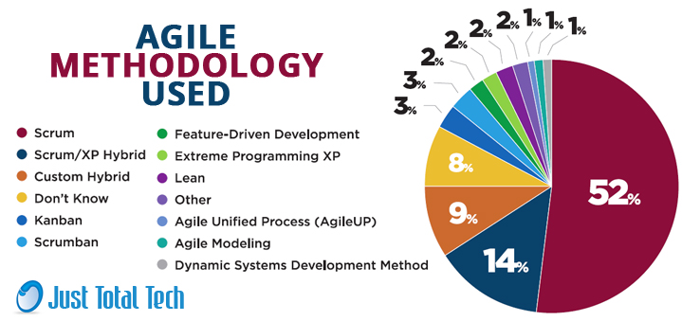

Slide 11
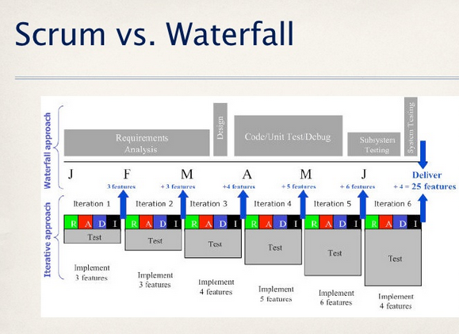
AGILE VS WATER FALL
1 year…?

Slide 12
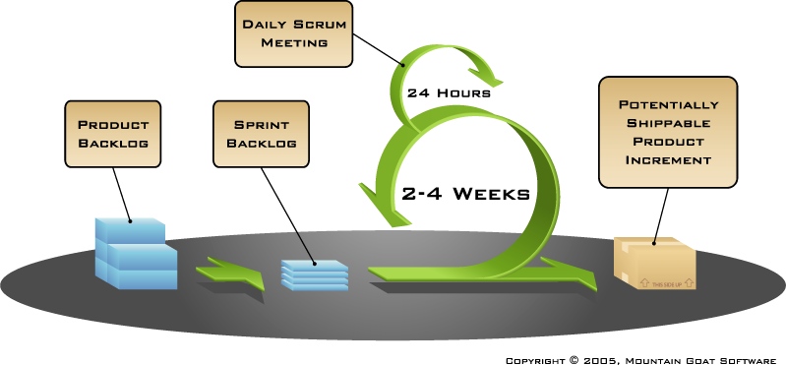
Agile Scrum model…
Low process
Incremental
User driven
“the snowman model”
Notes:
Agile đơn giản là Snowman = là một người tuyết. Agile đơn giản là chia công việc thành nhiều phần nhỏ được đưa vào một thứ gọi là product backlog? Với những công việc nhỏ được ưu tiên trước, chúng ta đưa vào một khoảng thời gian 2-4 tuần để thực hiện. Danh sách công việc thực hiện trong 2-4 tuần gọi là sprint backlog và khoảng thời gian 2-4 tuần được gọi là 1 sprint. Cứ sau 1 sprint -> chúng ta sẽ tạo ra một sản phẩm nhỏ chạy được và deliver cho khách hàng. Dựa vào feedback của khách hàng ta lại đưa các công việc vào sprint tiếp và thực hiện liên tục như vậy. Tại sao là snowman, vì từng trong từng sprint đội dự án sẽ tiến hành daily meeting để cùng kiểm soát công việc thực hiện… Cứ như vậy, dự án sẽ hoàn thành công việc. Như vậy, tóm lại: Mô hình Agile Scrum là snowman với 3 đặc trung cơ bản: incremental, low process, và user driven… Sau đây tôi sẽ giải thích lần lượt các khái niệm

Slide 13
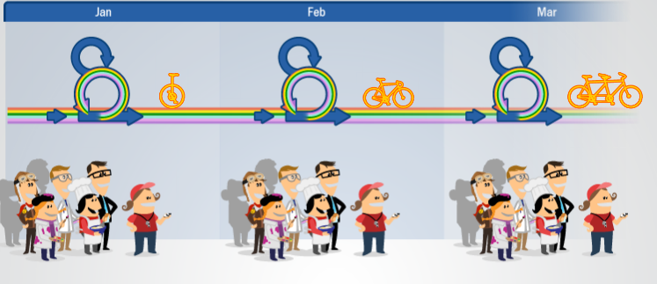
“Incrementing” builds a bit at a time

Slide 14
User-driven means
“continuous customer involvement”
Waterfall Approach
Spec
Design
Code
UAT
Launch
Change Management & Approval
Agile Approach
Users
stories
Sprint
(2-4wks)
Sprint
(2-4wks)
Sprint
(2-4wks)
Notes:
User-driven: có nghĩa là liên tục trao đổi hợp tác với khách hàng trong quá trình làm việc. Với phương pháp truyền thống, chúng ta phân tích, thiết kế lập trình… quãng thời gian khoảng 6 tháng sau đó mới deliver cho khách hàng. Khi đó, một số tính năng đã out of date và quá trình quay lại thật tốn chi phí.
Tiếp cận của Agile hoàn toàn khác. Cứ sau mỗi khoảng 2-4 tuần chúng ta lại demo working product cho khách hàng. Demo sẽ làm cho khách hàng hiểu sản phẩm hơn là documents dầy cộp để ký kết. Và sau đó, họ sẽ có phản hồi chính xác hơn về sản phẩm cần thực hiện.
Working software – working software will be more useful and welcome than just presenting documents to clients in meetings.
Customer collaboration – requirements cannot be fully collected at the beginning of the software development cycle, therefore continuous customer or stakeholder involvement is very important.

Slide 15
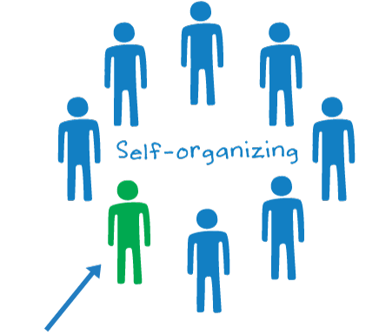

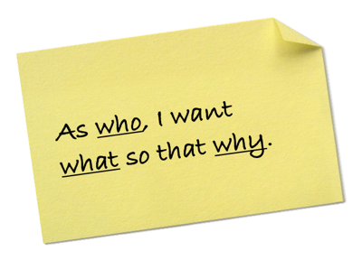
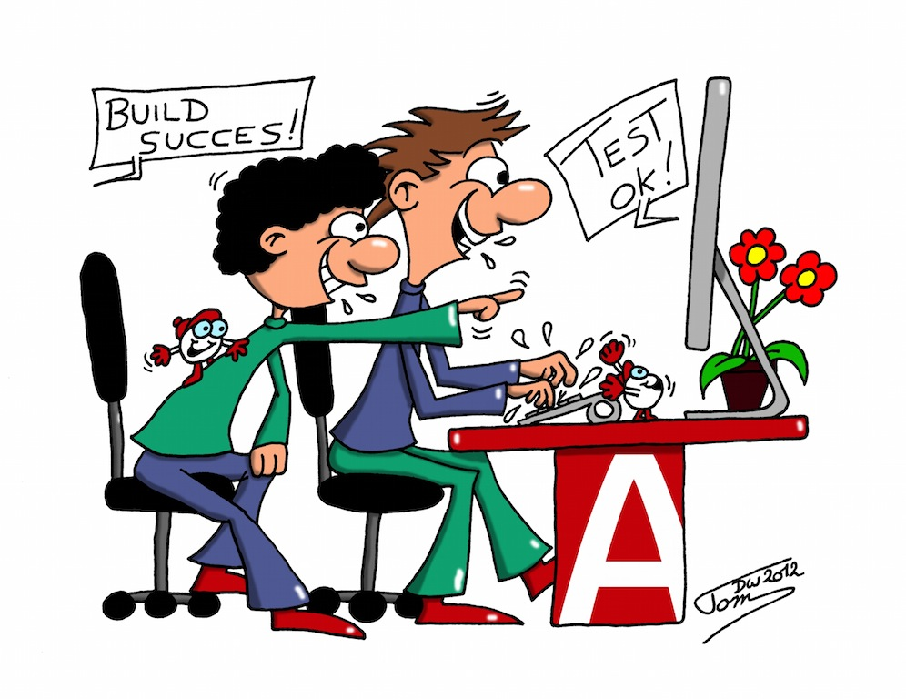

Low process means ….
LIGHT DOCUMENTATION
“PULLING WORK”
“SYNTHESIS”
PAIR PROGRAMING
Notes:
Low process – điều này chắc là nhiều developers sẽ rất thích… đó là Light documentation – tối thiểu hóa những tài liệu cần thiết. Là sefl-organizing, nơi mà k có Leader, chỉ có 1 người giống leader nhưng làm nhiệm vụ coaching – tức là hướng dẫn cho các thành viên trong đội dự án để đạt được mục tiêu đề ra. Pair programing – là tương tác trực tiếp giữa các thành viên trong dự án, cùng code cùng test, cùng giải quyết các vấn đề… Trong agile – chỉ có khái niệm “nhận việc” và “cộng lực”.

Slide 16
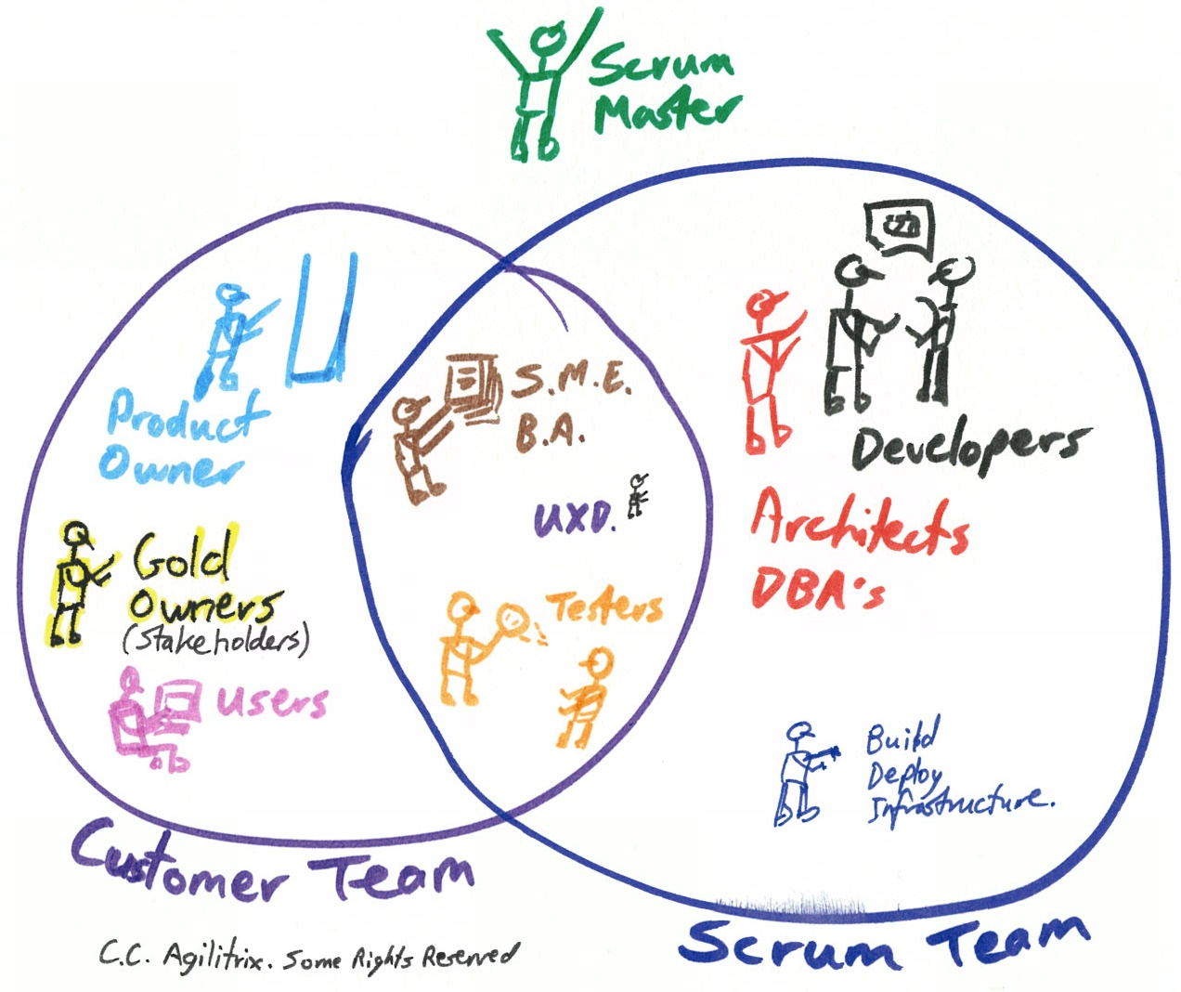
A look in an Agile team
Notes:
Look at 1 agile team: sẽ bao gồm 3 thành phần: 1) scrumMaster – như là HLV, nhạc trưởng, người hướng dẫn cho đội dự án keep on track.
Customer Team – đại diện chính là product owner người quyết định tính năng của sản phẩm là gì?
Thứ 3 là ScrumMaster: đây là 1 cross-functional team với các vai trò dev, test, admin, Architect…
Tất cả họ làm việc cùng nhau.

Slide 17

Burndown Chart (1)
“At the end of each iteration, I just count how many bricks, uh… stories are left. It couldn’t be more simple!”
scope
iterations
1
2
3
4
5
6
7
8
Notes:
Next, vấn đề còn lại là keep tracking như thế nào? 1 khái niệm đưa ra là sử dụng burndowchart – ta k đếm how many works was done – ta cần hỏi how many are left = sau mỗi sprint hỏi còn bao nhiêu công việc cần thưc hiện đây?

Slide 18
Burndown Chart (2)
“Iteration 1…. things are going fine.”
scope
iterations
1
1
2
3
4
5
6
7
8
Notes:
Như trên slide sprint số 1 doing fine.

Slide 19

Burndown Chart (3)
“a couple more stories were added… Some problems happened?.”
scope
iterations
1
2
3
3
4
5
6
7
8
Notes:
Tuy nhiên, thực tế có thể xảy ra như thế này? Đường màu vàng thể hiện doing fine, đường màu xanh là thực tế. Như vậy, trong tình huống này một vài vấn đề đã xảy ra, 2 user stories đã được add thêm và cần phải xử lý. Như vậy, với biểu đồ burndown chart, chúng ta sẽ có cái nhìn trực quan về số công việc và hiện trạng dự án… đó chính là tính visible…

Slide 20
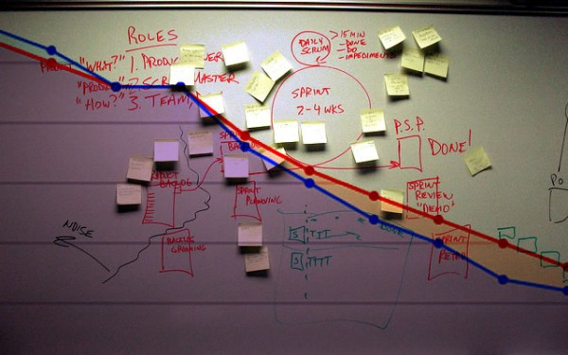
Agile in reality
VISIBLE

Slide 21
Thank you!
Agile Team – VTICT

